Slide 1
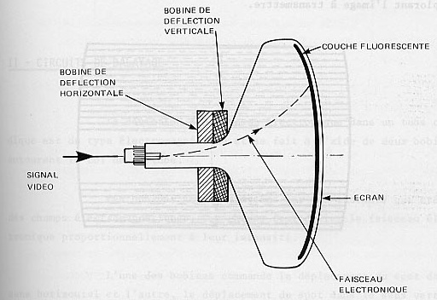
Coupe d’un tube cathodique noir et blanc

Slide 2
Principe de formation des images
Notion de balayage
La norme vidéo précise déjà la notion de lignes de balayage, c’est à dire la discrétisation spatiale dans le sens vertical.
Le nombre de lignes définies dans le standard CCIR ou NTSC correspond au nombre total de lignes,

Slide 3
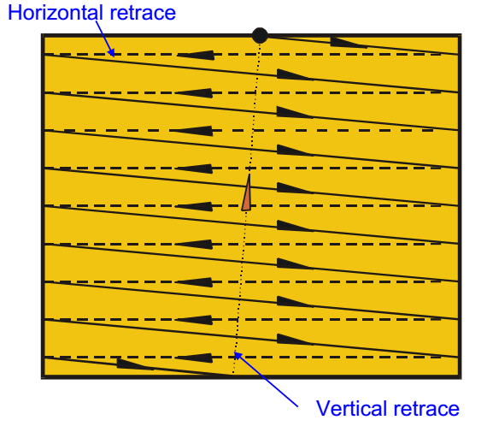
Principe de formation des images
Balayage progressive
L’image est constitué de 525 lignes

Slide 4
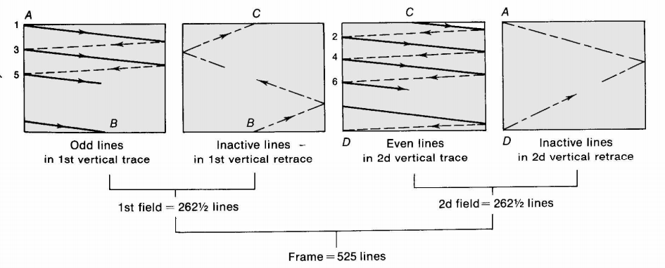
Principe de formation des images
Balayage entrelacé
L’image(frame) est constitué de Deux trames (field)
une trame impaire et une trame paire

Slide 5
Caracteristiques de la vidéo
Une vidéo est une succession d’images
Faculté limitée de perception de l’œil humain.
Dès 20 images par seconde, on crée l’impression d’un mouvement fluide des images

Slide 6
Caractéristiques de la vidéo et Balayage
Standard | CCIR B,G |  | FCC(USA) M
Nombre de lignes | 625 |  | 525
Nombre de lignes utiles | 580 |  | 480
 | Fréquence | Temps | Fréquence | Temps
Image | 25 Hz | 40 ms | 30 Hz | 33.33 ms
Trame | 50 Hz | 20 ms | 60 Hz | 16.67 ms
Fréquence Ligne | 15625 Hz 25 x 625 | 64 µs | 15750 Hz 30 x 525 | 63.49 µs

Slide 7
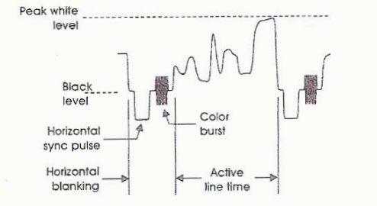
Signal vidéo composite
Intervalle de suppression horizontale(Horizontal blanking interval) :
L’amorçage
Le top de synchronisation de ligne
Le palier
La ligne active (active line time) :
L’amplitude du signal évolue proportionnellement à la luminance du pixel analysé dans la ligne

Slide 8
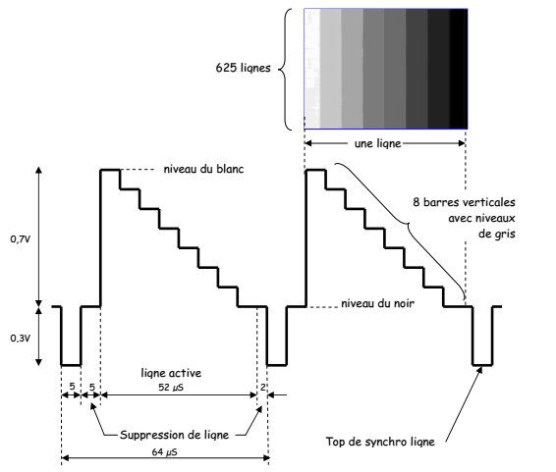
Signal vidéo N&B composite(CCIR)

Slide 9
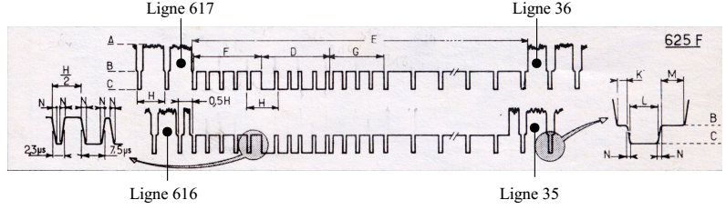
Synchronisation trame
La "synchro trame" est la référence des temps d'une image.

Slide 10
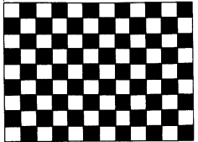
Bande passante du signal vidéo
Signal correspondant à un damier
Niveau du blanc
Niveau du noir
T
Nombre de lignes horizontale de l’image
Résolution horizontale de l’image (Nombre de lignes verticale)
Nombre d’images par seconde (frame per seconde)
Pour le standard CCIR
Format 4/3

Slide 11
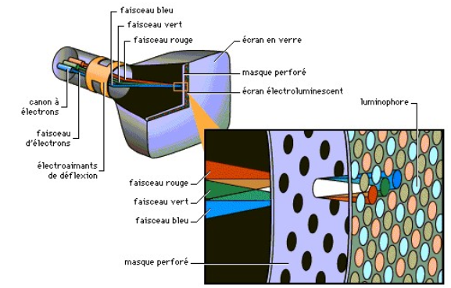
Tube cathodique couleur

Slide 12
Composantes RVB
En dosant judicieusement les lumières, on peut obtenir toutes les nuances de couleurs avec l'intensité désirée, et même un blanc très acceptable par la combinaison :
Y = 0,3 R + 0,11 B + 0,59 V
On peut facilement retrouver, à la réception, les composantes R, V et B nécessaires au tube :
R = (R - Y) + Y
B = (B - Y) + Y
V = 1,695 Y - 0,5 R - 0,186 B

Slide 13
Signaux du système NTSC
Les signaux codés de la manière suivante :

Slide 14
Systèmes de couleurs
 | Composante | Valeur (systèmes 525 et 625) | Remarque
NTSC | I | –0,268 (B-Y) + 0,7358 (R-Y) | Y = 0,3 R + 0,58 V + 0,11B R-Y = 0,7 R – 0,58 V – 0,11 B B-Y = –0,3 R – 0,58 V + 0,88 B Ces valeurs tiennent compte de la correction de gamma de la caméra. Ces valeurs sont applicables aux systèmes de télédiffusion 525/59,94/2:1 et 625/50/2:1.
 | Q | +0,4127(B-Y) + 0,4778 (R-Y)
PAL | U | 0,493 (B-Y)
 | V | 0,877 (R-Y)
SECAM | D′r | –1,902 (R-Y)
 | D′b | 1,505 (B-Y)
P | Pb | 0,564 (B-Y) | Ces valeurs ont été définies par la SMPTE (Society of Motion Picture and Television Engineers) et s’appliquent aux connexions analogiques avec les lecteurs DVD, BD, etc.
 | Pr | 0,713 (R-Y)
C | Cb | Pb+350 mV
 | Cr | Pr+350 mV

Slide 15
Résumé des standards d’images et Fréquences
Standard | CCIR B,G | FCC(USA) M
VHF, band I /MHz | 47 To 68 | 54 To 88
VHF, band III/MHz | 174 To 230 | 174 To 216
UHF, band IV/V/MHz | 470 To 853 | 470 To 890
Vision/Sound Carrier spacing | 5.5 MHz | 4.5 MHz
Chanel width | MHz B MHz G | 6 MHz
Sound modulation, FM deviation | FM 50KHz | FM 25KHz

Slide 16
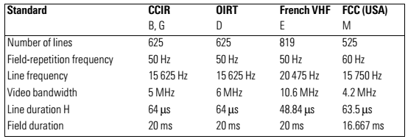
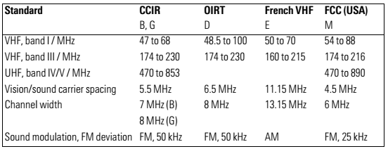
Norme et standard de télévision
Balayage
Fréquences

Slide 17
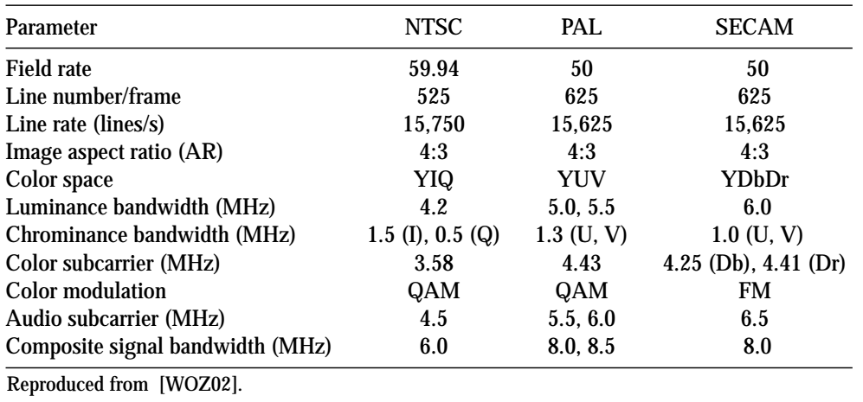
Paramètres des systèmes TV analogique couleur

